Slide 1
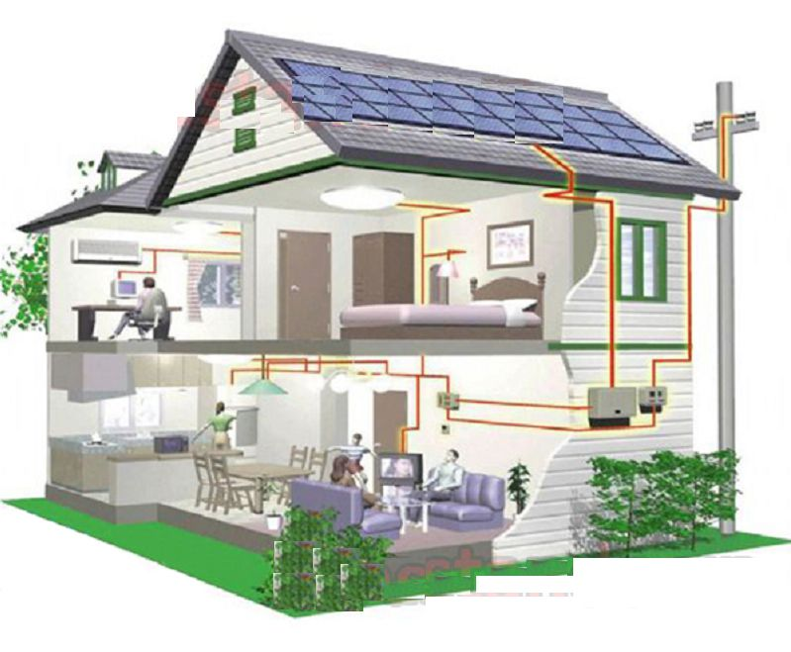
BÀI 5. TÍNH TOÁN CHI PHÍ MẠNG ĐIỆN TRONG NHÀ

Slide 2
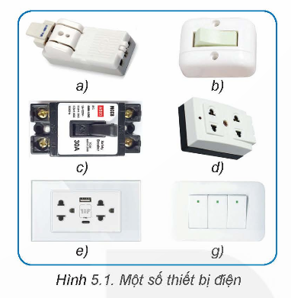
Sắp xếp các thiết bị trong Hình 5.1 thành hai nhóm theo tiêu chí giá thành.

Slide 3
Sắp xếp các thiết bị trong Hình 5.1 thành hai nhóm theo tiêu chí giá thành.
- Giá rẻ: a), b), d)
- Giá cao: c), e), g)

Slide 4
PHIẾU HỌC TẬP SỐ 1
Nhóm:.........................................................
Em hãy đọc thông tin trong SGK , hình 5.1 và hoàn thành bảng dưới đây để được các bước tính toán chi phí cho một mạng điện trong nhà đơn giản
Các bước tính toán chi phí cho một mạng điện trong nhà đơn giản
Các bước | Nội dung thực hiện
Bước 1. Nghiên cứu sơ đồ lắp đặt mạng điện đơn giản
Bước 2. Lập bảng kê số lượng thiết bị, vật liệu
Bước 3. Tính toán chi phí

Slide 5
HƯỚNG DẪN CHẤM PHIẾU HỌC TẬP
PHIẾU HỌC TẬP SỐ 1
Nhóm:.........................................................
Em hãy đọc thông tin trong SGK , hình 5.1 và hoàn thành bảng dưới đây để được các bước tính toán chi phí cho một mạng điện trong nhà đơn giản
Các bước tính toán chi phí cho một mạng điện trong nhà đơn giản
Các bước | Nội dung thực hiện
Bước 1. Nghiên cứu sơ đồ lắp đặt mạng điện đơn giản | - Xác định dây dẫn, thiết bị và dụng cụ điện + Dây dẫn điện: loại dây, tiết diện lõi + Thiết bị điện: thiết bị đóng, cắt bảo vệ, ổ cắm diện + Công tơ điện - Lập bảng tính toán chi phí lắp đặt mạng điện trong nhà.
Bước 2. Lập bảng kê số lượng thiết bị, vật liệu | - Xác định số lượng vật liệu, thiết bị và dụng cụ điện theo thống số của từng loại. - Điền số lượng mỗi loại thiết bị, vật liệu.
Bước 3. Tính toán chi phí | - Tham khảo đơn giá từng loại thiết bị, dụng cụ và vật liệu điện - Điền thông tin vào các cột - Tính tổng chi phí cho mạng điện trong nhà.

Slide 6
BÀI 5. TÍNH TOÁN CHI PHÍ MẠNG ĐIỆN TRONG NHÀ
I. Các bước tính toán chi phí cho mạng điện trong nhà đơn giản
Bước 1. Nghiên cứu sơ đồ lắp đặt mạng điện
Bước 2. Lập bảng kê số lượng thiết bị, vật liệu
Bước 3. Lập bảng tính toán chi phí

Slide 7
Vì sao khi tính toán chi phí mạng điện lại cần phải xác định số lượng, loại thiết bị và vật liệu dùng trong mạng điện?

Slide 8
Vì sao khi tính toán chi phí mạng điện lại cần phải xác định số lượng, loại thiết bị và vật liệu dùng trong mạng điện?
Việc xác định số lượng, loại thiết bị và vật liệu dùng trong mạng điện là rất quan trọng khi tính toán chi phí, vì có những lý do sau:
* Tính chính xác của chi phí: Mỗi thiết bị và vật liệu điện đều có giá thành riêng, và chi phí của mạng điện sẽ tăng lên tùy thuộc vào số lượng và loại thiết bị cũng như vật liệu được sử dụng. Do đó, việc xác định chính xác số lượng và loại thiết bị và vật liệu sẽ giúp tính toán chi phí mạng điện một cách chính xác và hiệu quả.
* Đảm bảo hiệu suất và an toàn: Việc sử dụng các thiết bị và vật liệu điện phù hợp và chất lượng cao sẽ đảm bảo hiệu suất và an toàn cho mạng điện. Việc tính toán số lượng và loại thiết bị cần thiết sẽ giúp đảm bảo rằng mạng điện hoạt động một cách hiệu quả và an toàn.
* Thiết kế mạng điện phù hợp: Việc xác định số lượng và loại thiết bị và vật liệu cần thiết cũng giúp trong quá trình thiết kế mạng điện. Dựa vào yêu cầu và nhu cầu sử dụng, các chuyên gia có thể thiết kế một mạng điện phù hợp và hiệu quả với chi phí hợp lý.
* Dự báo và quản lý chi phí: Bằng việc xác định số lượng và loại thiết bị và vật liệu cần thiết, người quản lý có thể dự báo và quản lý chi phí một cách hiệu quả hơn. Việc này giúp tránh tình trạng thiếu hụt hoặc lãng phí thiết bị và vật liệu điện.
Vì vậy, việc xác định số lượng và loại thiết bị và vật liệu dùng trong mạng điện là cần thiết để tính toán và quản lý chi phí một cách hiệu quả và chính xác.

Slide 9
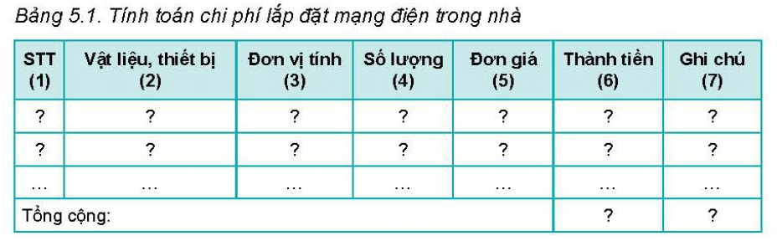

Slide 10
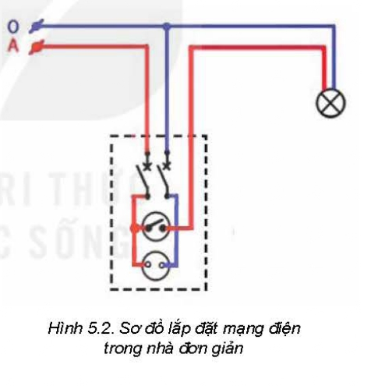
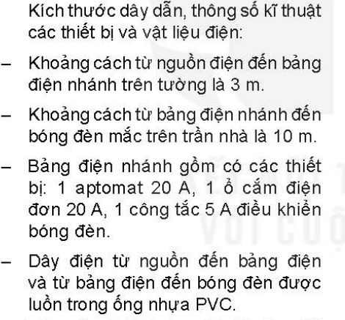
1.Nội dung thực hành
Tính toán chi phí lắp đặt mạng điện hình 5.2

Slide 11
2. Tiêu chí đánh giá
- Tiến hành đúng trình tự: tuân thủ đúng và đủ các bước tính toán chi phí lắp đặt mạng điện.
- Xác định đúng thông số, số lượng vật tư và thiết bị điện.
- Tính chính xác chi phí lắp đặt.

Slide 12
3. Thiết bị, dụng cụ
- Sơ đồ lắp đặt mạng điện
- Bảng chọn vật liệu và thiết bị điện
- Bảng giá vật liệu và thiết bị điện

Slide 13
4. Các bước tiến hành
Bước 1. Nghiên cứu sơ đồ lắp đặt mạng điện
Bước 2. Lập bảng kê số lượng thiết bị, vật liệu
Bước 3. Lập bảng tính toán chi phí

Slide 14
Bảng 5.2. Vật liệu, thiết bị lắp đặt mạng điện trong nhà
STT (1) | Vật liệu, thiết bị (2) | Đơn vị tính (3) | Số lượng (4) | Đơn giá tham khảo (5) | Thành tiền (6) | Ghi chú (7)
1 | Dây dẫn điện
1.1 | 2x2,5mm2 | ? | ? | ? | ? | ?
1.2 | 2x1,5mm2 | ? | ? | ? | ? | ?
2 | Vật liệu cách điện
2.1. | Ống nhựa PVC Ø20mm | ? | ? | ? | ? | ?
2.2 | Ống nhựa PVC Ø16mm | ? | ? | ? | ? | ?
3 | Thiết bị điện
3.1 | Aptomat20A | ? | ? | ? | ? | ?
3.2 | Ổ cắm điện 20A | ? | ? | ? | ? | ?
3.3 | Công tắc 5A | ? | ? | ? | ? | ?
Tổng cộng
Bước 1. Nghiên cứu sơ đồ lắp đặt

Slide 15
Bảng 5.3. Bảng kê số lượng vật liệu, thiết bị lắp đặt mạng điện trong nhà
STT (1) | Vật liệu, thiết bị (2) | Đơn vị tính (3) | Số lượng (4) | Đơn giá tham khảo (5) | Thành tiền (6) | Ghi chú (7)
1 | Dây dẫn điện
1.1 | 2x2,5mm2 | mm2 | 3 | ? | ? | ?
1.2 | 2x1,5mm2 | mm2 | 10 | ? | ? | ?
2 | Vật liệu cách điện
2.1. | Ống nhựa PVC Ø20mm | m | 3 | ? | ? | ?
2.2 | Ống nhựa PVC Ø16mm | m | 10 | ? | ? | ?
3 | Thiết bị điện
3.1 | Aptomat20A | cái | 1 | ? | ? | ?
3.2 | Ổ cắm điện 20A | cái | 1 | ? | ? | ?
3.3 | Công tắc 5A | cái | 1 | ? | ? | ?
Tổng cộng
Bước 2. Lập bảng kê số lượng vật liệu, thiết bị

Slide 16
Bảng 5.4. Bảng kê số lượng vật liệu, thiết bị lắp đặt mạng điện trong nhà
STT (1) | Vật liệu, thiết bị (2) | Đơn vị tính (3) | Số lượng (4) | Đơn giá tham khảo (5) | Thành tiền (6) | Ghi chú (7)
1 | Dây dẫn điện
1.1 | 2x2,5mm2 | mm2 | 3 | 25 000 | 75 000 | ?
1.2 | 2x1,5mm2 | mm2 | 10 | 15 000 | 150 000 | ?
2 | Vật liệu cách điện
2.1. | Ống nhựa PVC Ø20mm | m | 3 | 20 000 | 60 000 | ?
2.2 | Ống nhựa PVC Ø16mm | m | 10 | 15 000 | 15 000 | ?
3 | Thiết bị điện
3.1 | Aptomat20A | cái | 1 | 100 000 | 100 000 | ?
3.2 | Ổ cắm điện 20A | cái | 1 | 60 000 | 60 000 | ?
3.3 | Công tắc 5A | cái | 1 | 50 000 | 50 000 | ?
Tổng cộng |  |  |  |  | 645 000
Bước 3. Lập bảng tính toán chi phí

Slide 17
4. Các bước tiến hành
Bước 1. Nghiên cứu sơ đồ lắp đặt mạng điện
Bước 2. Lập bảng kê số lượng thiết bị, vật liệu
Bước 3. Lập bảng tính toán chi phí

Slide 18
5. Đánh giá thực hành
- Thực hiện đủ và đúng trình tự các bước tính toán chi phí lắp đặt mạng điện
- Kết quả tính toán chính xác

Slide 19

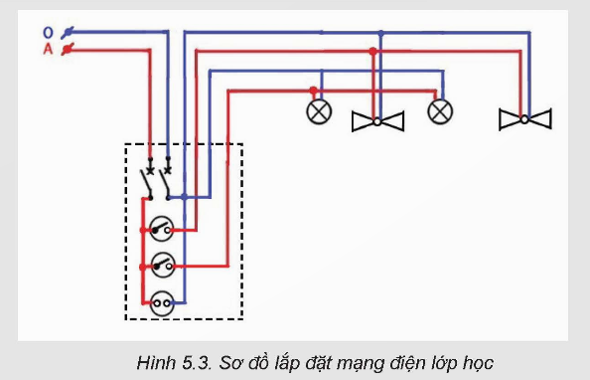
LUYỆN TẬP
Hãy tính chi phí lắp đặt mạng điện trong Hình 5.3.
- Đồ dùng điện bao gồm: 2 đèn, mỗi đèn có công suất 100 W, 2 quạt trần, mỗi quạt có công suất 250 W. Bảng điện gồm công tắc chung cho các đèn, công tắc chung cho các quạt, ổ cắm lấy điện cung cấp điện cho đồ dùng là máy tính để bàn công suất 500 W.
- Khoảng cách từ nguồn điện đến bảng điện là 7 m.
- Khoảng cách từ bảng điện đến đèn 1 là 10m, đến đèn 2 là 15m.
- Khoảng cách từ bảng điện đến quạt trần thứ nhất là 12 m, đến quạt trần thứ hai là 20 m.

Slide 20
LUYỆN TẬP
Hãy tính chi phí lắp đặt mạng điện trong Hình 5.3.
- Đồ dùng điện bao gồm: 2 đèn, mỗi đèn có công suất 100 W, 2 quạt trần, mỗi quạt có công suất 250 W. Bảng điện gồm công tắc chung cho các đèn, công tắc chung cho các quạt, ổ cắm lấy điện cung cấp điện cho đồ dùng là máy tính để bàn công suất 500 W.
- Khoảng cách từ nguồn điện đến bảng điện là 7 m.
- Khoảng cách từ bảng điện đến đèn 1 là 10m, đến đèn 2 là 15m.
- Khoảng cách từ bảng điện đến quạt trần thứ nhất là 12 m, đến quạt trần thứ hai là 20 m.
STT | Tên thiết bị, vật liệu | Thông số kĩ thuật | Đơn vị tính | Số lượng | Đơn giá (VNĐ) | Thành tiền (VNĐ)
1 | Quạt trần | 250 W | cái | 2 | 859.000 đ | 1.718.000 đ
2 | Bóng đèn led | 100 W | cái | 2 | 63.000 đ | 126.000 đ
3 | Ổ cắm điện | 500 W | cái | 1 | 50.000 đ | 50.000 đ
4 | Công tắc | 16 A - 250 V | cái | 2 | 27.000 đ | 54.000 đ
5 | Dây dẫn điện | 2×2,5 mm2 | m | 14 | 15.900 đ | 222.600 đ
6 |  | 2×1,5 mm2 | m | 94 | 9.800 đ | 921.200 đ
Tổng chi phí |  |  |  |  |  | 3.091.800 đ

Slide 21
VẬN DỤNG
Hãy tính toán chi phí cho mạng ở lên trong lớp học của em (giá thiết bị, vật liệu tính theo giá thị trường).

Slide 22
VẬN DỤNG
Hãy tính toán chi phí cho mạng ở lên trong lớp học của em (giá thiết bị, vật liệu tính theo giá thị trường).
Để tính toán chi phí cho mạng điện trong lớp học, trước tiên chúng ta cần xác định các thiết bị và vật liệu cụ thể cần sử dụng, sau đó tìm kiếm giá cả của chúng trên thị trường. Dưới đây là một danh sách các thiết bị và vật liệu điện thông thường cần thiết trong một lớp học:
1. Đèn chiếu sáng (hoặc đèn panel): Số lượng và công suất của đèn sẽ phụ thuộc vào diện tích và mức độ sáng cần thiết cho lớp học.
2. Ổ cắm điện: Số lượng và loại ổ cắm điện cần tùy thuộc vào nhu cầu sử dụng của lớp học.
3. Công tắc điện: Số lượng và loại công tắc cần thiết để điều khiển ánh sáng trong lớp học.
4. Aptomat và thiết bị bảo vệ: Aptomat được sử dụng để bảo vệ mạng điện khỏi quá tải và ngắn mạch.
5. Dây dẫn điện và ống ruột gà: Dây dẫn điện và ống ruột gà dùng để dẫn điện từ nguồn cung cấp đến các thiết bị điện trong lớp học.
6. Các thiết bị điện khác: Bao gồm các thiết bị như quạt, máy chiếu, máy tính, loa, và các thiết bị điện tử khác có thể cần thiết cho môi trường học tập.
Để tính toán chi phí cho mạng điện trong lớp học, bạn có thể thực hiện các bước sau:
1. Xác định số lượng và loại thiết bị và vật liệu cần thiết.
2. Tìm kiếm giá cả của từng loại thiết bị và vật liệu trên thị trường hoặc từ các nhà cung cấp.
3. Tính tổng chi phí bằng cách nhân số lượng của mỗi loại thiết bị và vật liệu với giá cả tương ứng.
4. Nếu có, tính thêm chi phí lắp đặt và công suất tiêu thụ điện của các thiết bị để ước lượng chi phí hoạt động trong thời gian dài.

